Slide 1
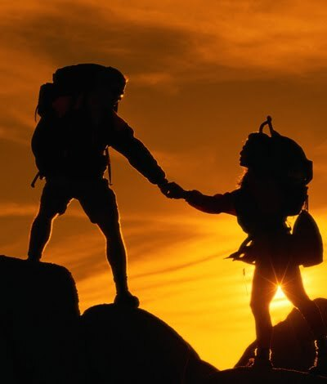
KOMUNIKACE
V komunikaci je skryté poselství, často neuvědomované - jakým způsobem komunikujeme…​
Trapl a Ďulíková

Slide 2
Ukončení
sebereflexe – rozbor vlastní situace (do IS)
aktivita v hodině
„Co je pro mě v komunikaci podstatné“?

Slide 3

Komunikace
https://www.menti.com/szuy21kxur
Menti.com
8265 9649
Výsledky
https://www.mentimeter.com/s/4fd717674a74c05497c9b35c85827493/067be73f1fc1

Slide 4
3 ZÁKLADNÍ KOMUNIKAČNÍ AXIOMY
(PAUL WATZLAWICK)
1) Nelze nekomunikovat – i odmítnutí vyslat nebo přijmout sdělení komentuje vztah lidí
2) Dvě úrovně komunikace - fce: obsahová a vztahová (jde-li o žádání, nařizování, zakazování…)
3) Vždy dochází ke zkreslení
co mělo být sděleno / jak tomu druhý skutečně rozuměl
https://www.youtube.com/watch?v=qz6nWi17Fpk

Slide 5
Neefektivní komunikace
https://www.youtube.com/watch?v=fe85lqU50B8&t=79s
vlastní situace

Slide 6
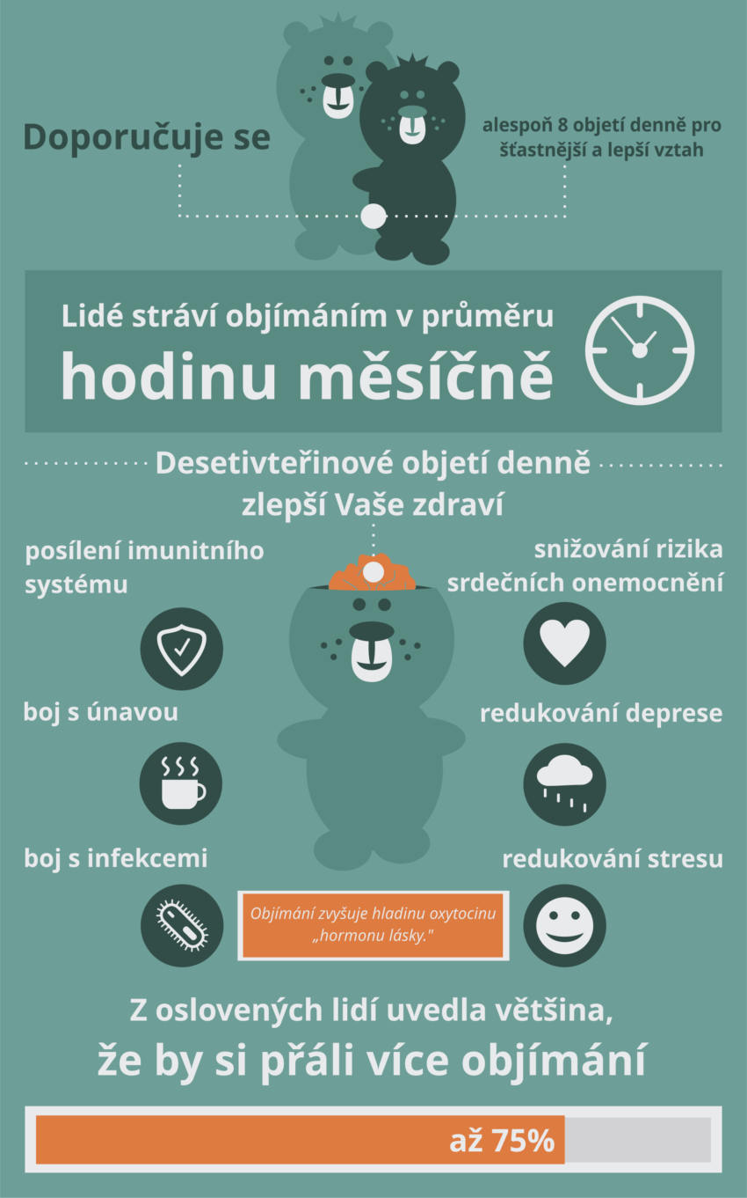
Neverbální komunikace​
obličej - mimika
oční kontakt
pohyby rukou – gesta
pohyby těla, dynamika – kinezika
doteky – haptika
postoj těla - posturika
prostřednictvím předmětů
práce s prostorem, vzdálenost – proxemika
charakteristika řeči – paralingvistika​

Slide 7
Problematika
​oči (výš = autoritativní, níž = submisivní)
různé haptické zóny (kultura)
senzitivita kůže (problémy s doteky – přecitlivělost, neuspokojenost, frustrace, akutní bolest, autisté) x zvýšená potřeba (staří lidé, děti, chronická bolest)
„nepřátelský postoj“ (ruce v bok, překřížení končetin, ruce v pěst…)
znaková řeč
SP obtíže (mrkání, tiky…)​, bariéry!!!
stanovit cíl komunikace​, manipulace
SEBEPOZNÁNÍ!​ (testík F.)

Slide 8
Manipulace (I)
…je jako tlak vzduchu, je všude a člověk si jej nepovšimne
Globální manipulaci člověk nevnímá, je přirozenou součástí života, vnímá pouze tehdy když nastává změna, jako tlaku vzduchu
Je:
  odvěká jako civilizace sama
  všudypřítomná (pouze osamocený divoch v pralese ji nepodléhá, nebo mnich na poušti)
Notes:
Jak vnímáte termín manipulace? S. 136
Je předpokladem dosažení konsensu v rámci komunity → ten je o to složitější, oč je komunita různorodější (i konsensus v rodině může být problém, o to spíše ve větších celcích)
Dříve pojítkem mýty, náboženství – dnes žádné jednotné pojítko x několik (např. politické ideologie)

Slide 9
Manipulace (II)
Nezbytným průvodcem civilizace zajišťující přežití tím, že vytváří společnou VŮLI, HODNOTY a ochotu k aspoň minimální OBĚTI a KOOPERACI
Člověk, který o této manipulaci ví a připouští ji, ze stává SVOBODNÝM
Svoboda – poznaná nutnost přijmout nějaká společná měřítka za vlastní (např. vlastní míry a váhy v rámci domácnosti OK, ale jak se pak domluvit s jinými?)  člověk přijímá zvenku nastavená východiska navzdory tomu, že zasahují do jeho abstraktní svobody
V mezilidské komunikaci by neměl člověk nastolené „pravdy“ přijímat nekriticky
 např. při konsensu, který je založen na vytváření společného nepřítele  toť je nejúčinnější propagandistická cesta k otupení rozdílů a rozporů  hrozivý společný národní, politický, třídní, migrační nepřítel dokáže vehnat lidi do jednoho houfu (a dějiny učí, jaké jsou z toho následky!)

Slide 10
Manipulace (III)
VÝCHOVA – děje se v duchu daného světového názoru  v souladu s ním jsou mnohé soudy předkládány jako hotové a definitivní a neměnitelné, např. od dob konce 2. svět. války výuka o fašismu
Otázka zní:
Plní „manipulativně“ předaná a přijatá stanoviska svůj účel?* (např. výuka o fašismu, totalitarismu, …)
Notes:
Menti. Zodpovědný a svéprávný člověk je povinen tvořit si na věci vlastní názor, i kdyby byl ve výsledku stejný, jedinec k němu došel sám, nikoliv pouze přejal „papouškovací“ stanovisko.
VEN: Člověk žijící v civilizaci, je vystaven globální manipulaci  otázkou jest, zda tuto skutečnost bude kultivovat, nebo nechá pustnout  na umění rozeznávání této skutečnosti závisí i kvalita mezilidské komunikace a komunikačního prostředí.

Slide 11
Manipulace (IV)
Odpor jedince proti indoktrinující manipulaci by měla být takřka etickou povinností – ať je světonázorovou orientací daná kategorie očerněna či posvěcena sebevíc.
Citát: „Jeden blázen věří všemu, druhý ničemu.“
Notes:
František Vymazal

Slide 12
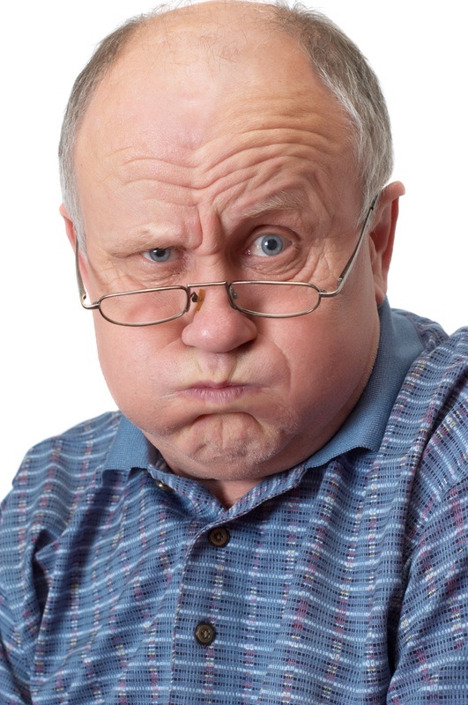
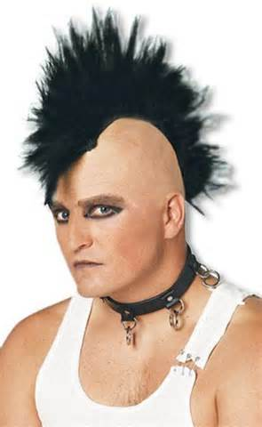
.
MLÁDEŽ
- nejčastějším cílem manipulace; lze za ni považovat i výchovu za cílem „připodobnit k obrazu svému“ v daném kulturním duchu či světonázoru  tato inkulturace je však nezbytná pro udržení určité kulturní kontinuity;
bývá spíše ochotna přijmout určitý zidealizovaný obraz a nadchnout se pro něj;
v převratech se mládež leckdy ukázala jako snadno získatelný, nespokojený a velmi radikální materiál  mládež lze obrátit proti pořádkům (roli hraje i generační pnutí)

Slide 13
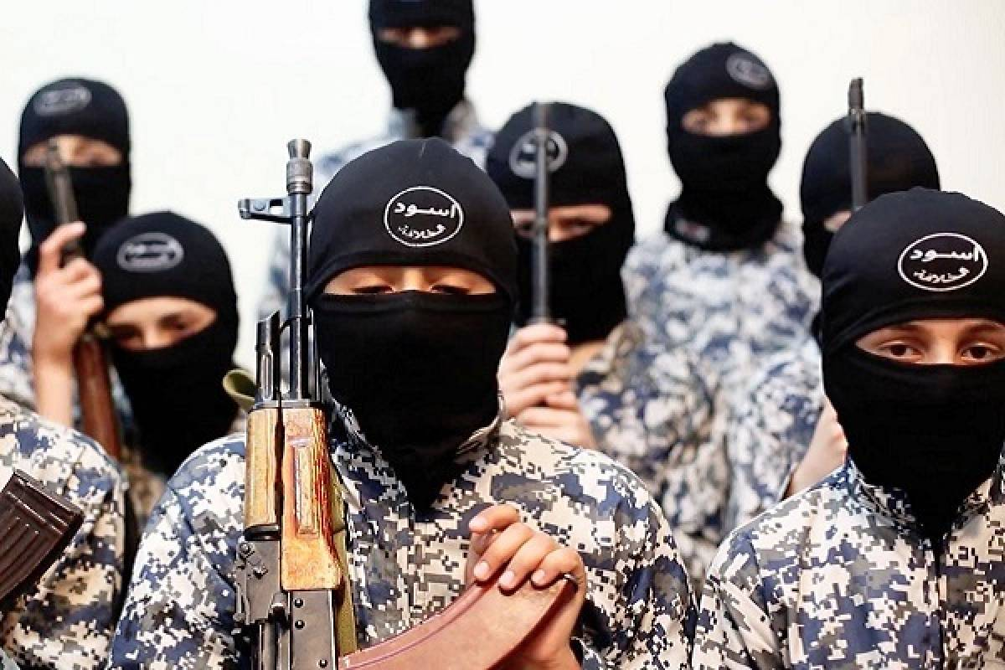
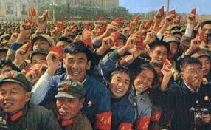
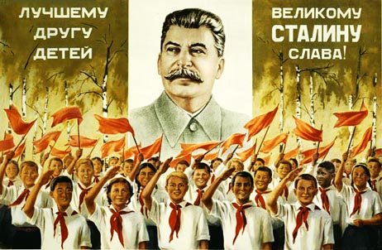
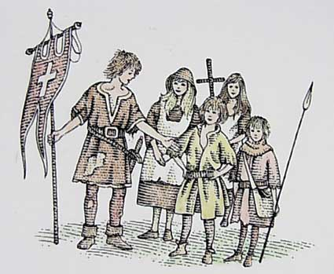
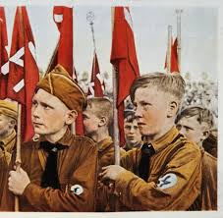
.
v organizované či neorganizované podobě hrála mládež při převratech a revolucích svoji nepřehlédnutelnou roli

Slide 14
Mládež a manipulace (III)
Mládeži je snadné implantovat kategorické, netolerantní, nekompromisní postoje založené na zjednodušeném černobílém vidění světa; není těžké zasít zjednodušené a povrchní představy o podstatě společenských problémů, vinících a řešeních!
Mládež je mnohem náchylnější (přirozeně!) věřit v jednoduchá, rázná a přímočará řešení v entuziasmu při „tvorbě dějin“ lze tím snáz přehlédnout nitky, za které někdo tahá a směřuje.
Leckdy je nabízená idea prezentována jako „boj za dobro“ rafinovanou manipulací ↓ mistry globální manipulace bývají placení profesionálové.
studiem rétoriky a komunikace lze rozeznat základní napětí a rozpory jež jsou civilizaci vlastní. *
Notes:
Video Hitlera?

Slide 15
Největší manipulativní témata současnosti
Terorismus
Lidská práva (jednostranně aplikovaná)
Pokrok a růst
Konzumismus
Sexualita
Zezábavění populace (užij si tady a teď, zaplatíš později)

Slide 16
Odmítáme odpovědnost za své činy...když jejich příčinu přisuzujeme…
činům druhých lidí:
• „Uhodil jsem své dítě, protože mu hodilo písek do očí.“
příkazům autorit:
• „Lhal jsem kolegovi, protože mi to nařídil nadřízený."
skupinovému nátlaku:
• „Začal jsem kouřit, protože to dělali všichni mí přátelé."
zásadám institucí, pravidlům a ustanovením:
• „Musím vás za tento přestupek vyhodit, protože taková jsou pravidla."

Slide 17
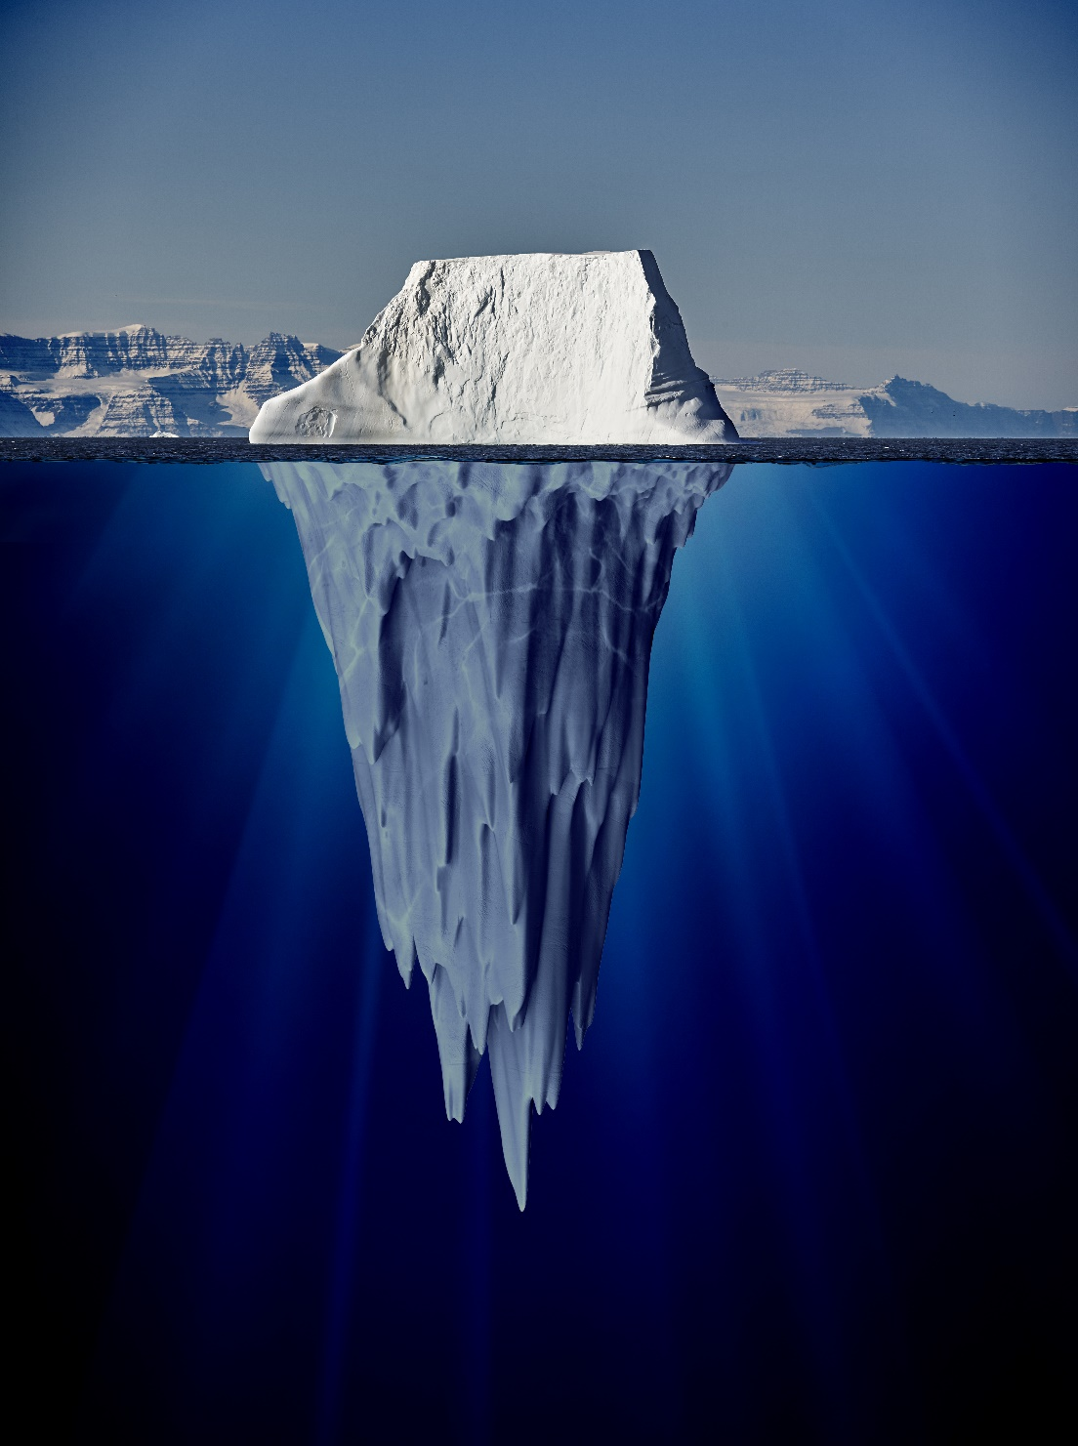
Sebereflexe
1/ Co si pro svoje dítě přeji?​
2/ Proč si to (opravdu) přeji?​
3/ Proč si tohle přeji?​
4/ Proč si ale tohle přeji?

Slide 18
Nevědomá manipulace… ?
https://www.youtube.com/watch?v=nlZ7JzPZ2ZI

Slide 19
Hodnocení x pozorování (ocenění)
​Jsi neschopný, nedokážeš napsat práci.​..
​Tvá práce je ne/přehledná, myšlenky nesrozumitelné...
​Jsi talentovaný, slohovou práci si napsal pěkně...​​
Ve tvé práci postupuješ podle chronologie logicky, oceňuji inovativní myšlenku romantismu jako životního postoje...

Slide 20
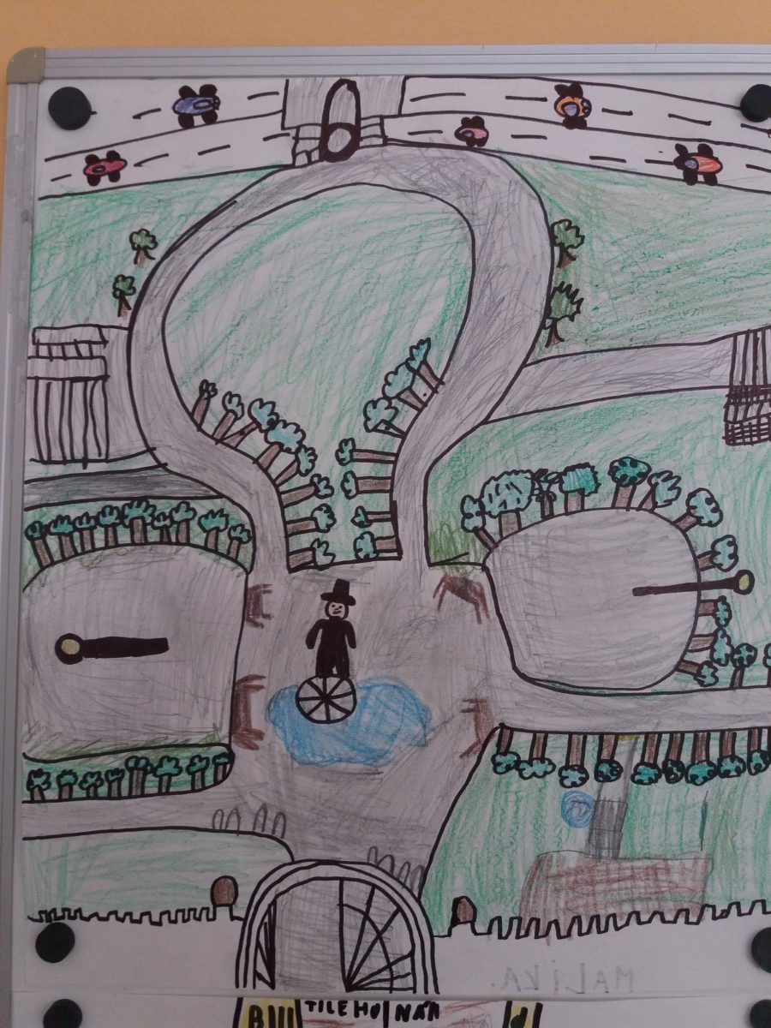
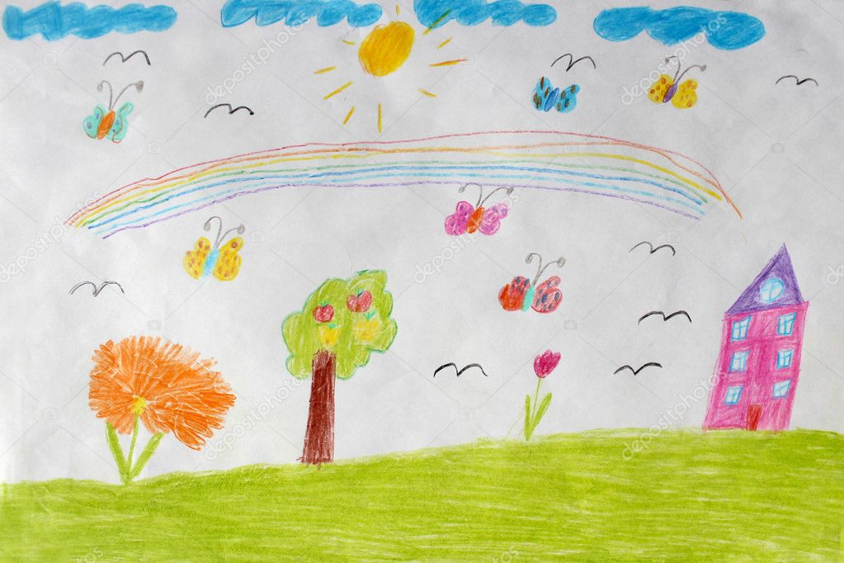
Hodnocení x ocenění

Slide 21
Neefektivní komunikace
výroky – popsat ve skupinkách

Slide 22
5 naslouchání – přehánět!
1 kolo – oční kontakt – přehnaně zírat/roztěkaně se dívat
2. kolo – soustředění – skákat do řeči, přerušovat, mluvit o něčem jiném (co zajímá nás). Například pokud mluvčí mluví o tom, jak jel předchozí den se svojí maminkou na pohotovost, můžeme se ho zeptat, jakým autem jeli a zda viděli cestou nějaké objížďky, protože by to pro nás bylo užitečné, až zítra pojedeme do centra.
3. kolo – důvěra - posuzování, hledání rychlých řešení, poskytování rad, sdělování podobných zkušeností apod. , budeme poskytovat rady a budeme dávat najevo, kolik toho víme a kolik se toho mluvčí ještě musí naučit
4. kolo - Pokud mluvčí sděluje něco „vážného“, můžeme si dělat velké starosti, nebo to naopak bagatelizovat
5. kolo - bude naslouchající narušovat bezpečí a důvěrnost, např. skrze předstírané natáčení na telefon, skrze předstírané telefonování za účelem sdělit někomu, co mluvčí říká, případně může hledat další způsoby jak bezpečí a důvěrnost narušit

Slide 23
Aktivní naslouchání
Popsat výroky (objasňování…) a k čemu je dobré používat?
Objasňování
Oceňování
Parafrázování
Zrcadlení
Povzbuzování
Shrnování

Slide 24
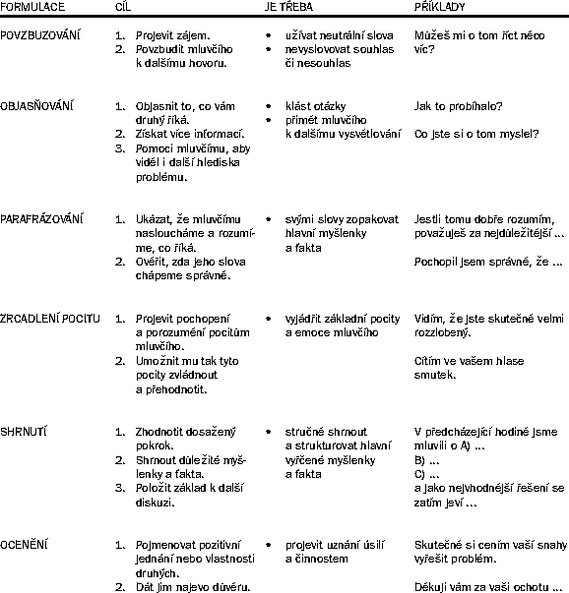
  Můžeš mi o tom říct něco více?
  Co se vlastně stalo?
  Jak se to stalo?
  Kdy se to stalo?
  Co si o tom myslíš?
  Jak to vidíš ty?
  Takže ty bys rád, aby se ti více důvěřovalo…
  Jestli tomu dobře rozumím, tak bys chtěl
  Vypadá to, že tě to pěkně štve…
  Cítím ve vašem hlase smutek…
  Takže to, co jsi mi řekl…
  Chci si být jist, že mi nic neuteklo, takže…
  Věřím, že…
  Skutečně si cením vaší snahy o …
Hnutí Duha
MEŠKOVÁ, Marta. Motivace žáků efektivní komunikací: [praktická příručka pro učitele]. Praha: Portál, 2012. ISBN 9788026201984.

Slide 25
Aktivita
Dvojice – proti sobě (ideálně)
mluvící účastník 3 minuty na to, aby odpovídal na otázku zadanou lektorem. Naslouchající účastník nemluví. Snaží se co nejlépe porozumět tomu, co slyší, a to, že naslouchá, vyjadřuje především nonverbálním projevem.
Po 5 min dá lektor znamení a následují 2 minuty, kdy naslouchající shrnuje, co slyšel
Na závěr kola má mluvčí 1 minutu, aby doplnil, pokud naslouchající nezmínil něco důležitého.
Potom se účastníci vymění, tedy naslouchající mluví a mluvčí naslouchá.

Slide 26
Toto je Tvůj akční plán, který ti pomůže zaměřit se na to, co považuješ za důležité. Nezapomeň se ocenit!
1) Čeho bych rád/a dosáhl/a?
2) Jak bych toho mohl/a dosáhnout?
3) Co by mi v mém úsilí mohlo pomoci?
4) Jak dlouho mi bude dosažení cíle trvat?
5) Jak poznám, že se mi to podařilo?
6) Co by mi mohlo v dosažení cíle zabránit?
7) Jak oslavím svůj úspěch?

Slide 27
Ocenění
Malíček = drobnost, která mě na sobě těší, je …
Prsteníček = je mi se mnou dobře, když…
Prostředníček = jsem na sebe naštvaný, když …
Ukazováček = jsem pro druhé inspirací v tom, že…
Palec = líbí se mi na sobě, že …

Slide 28
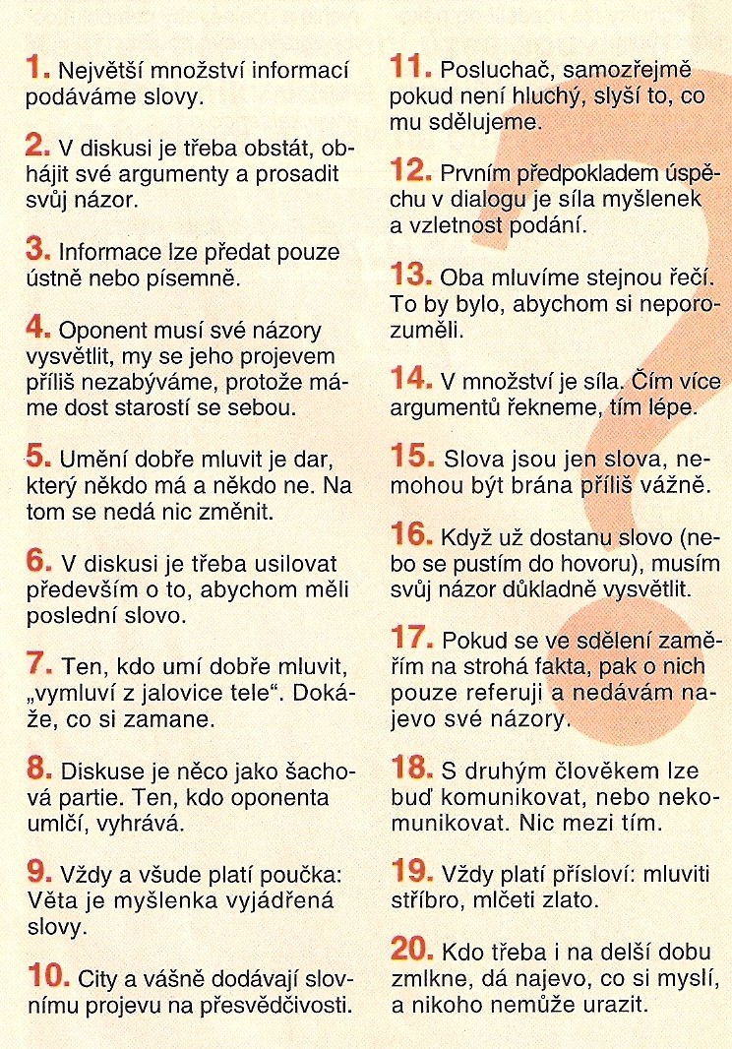
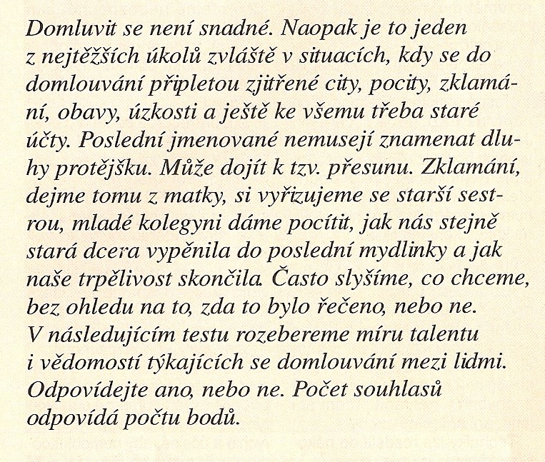
Odpověď ANO - NE
Testík ☺

